Slide 1
올해 가장 뜨거운 이슈는?
올해 가장 뜨거운 이슈는?

Slide 2
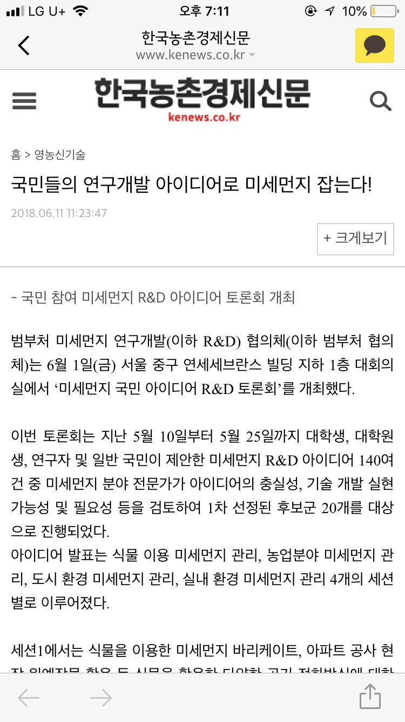
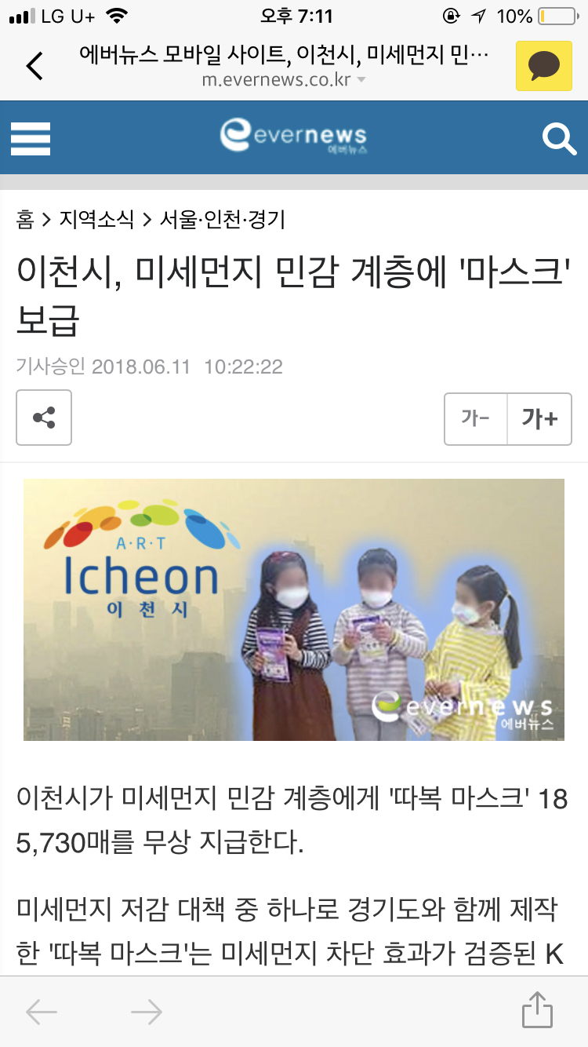
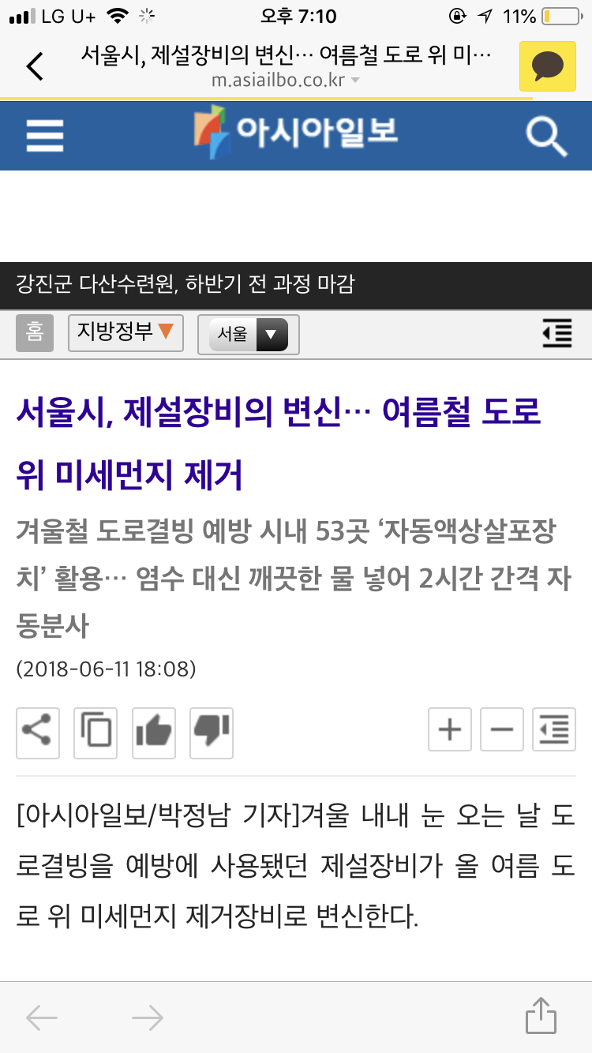
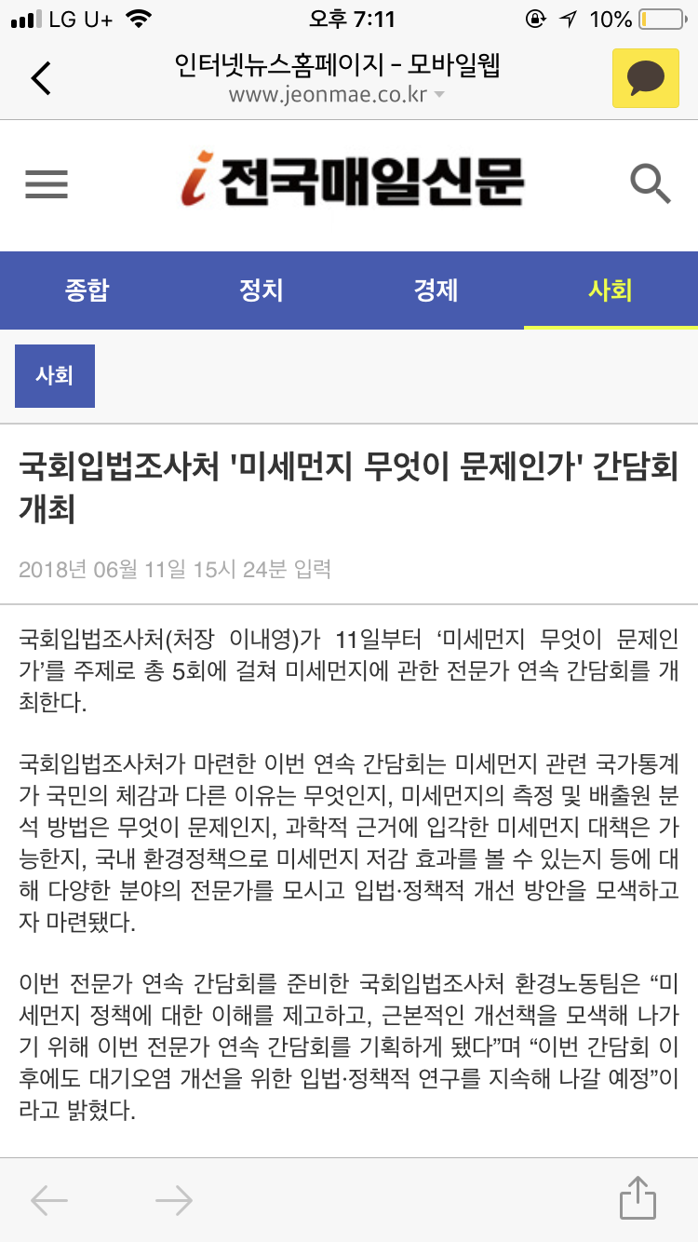
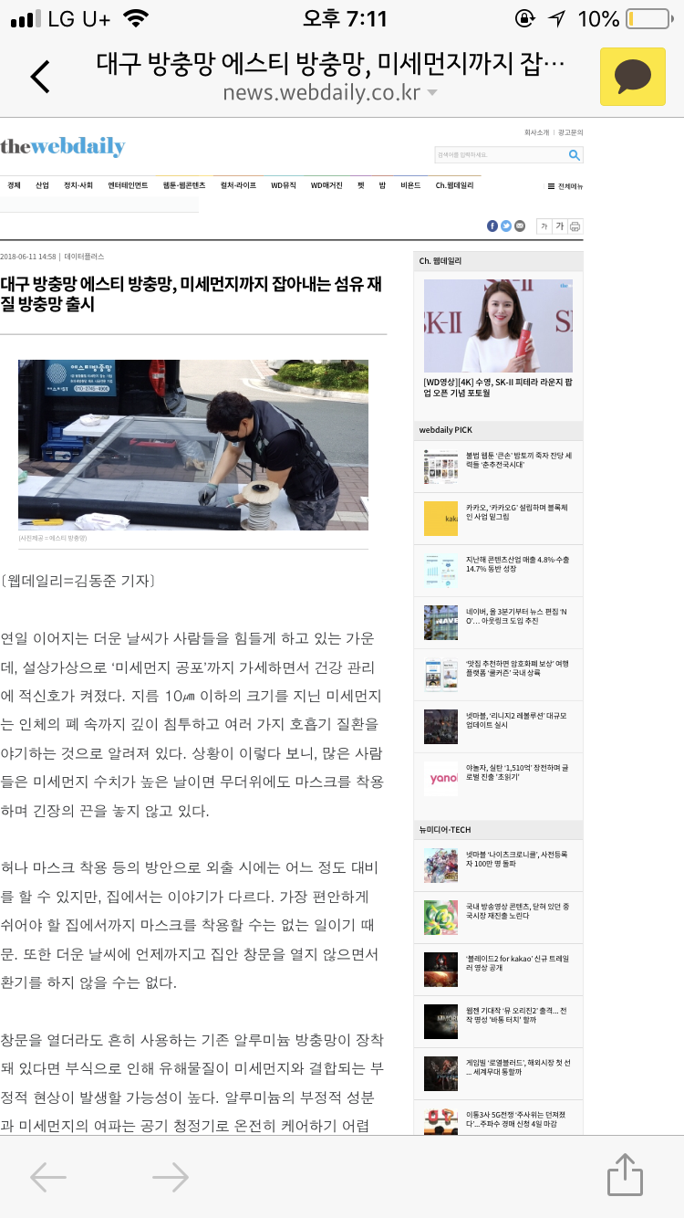
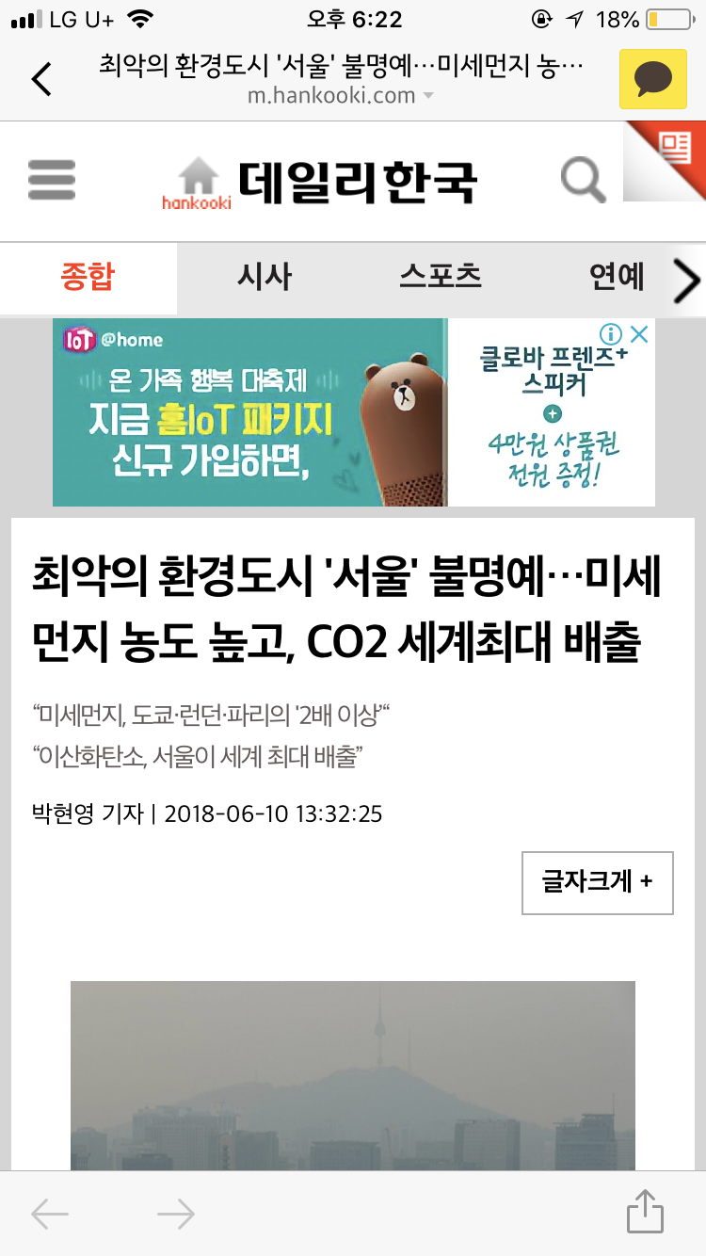
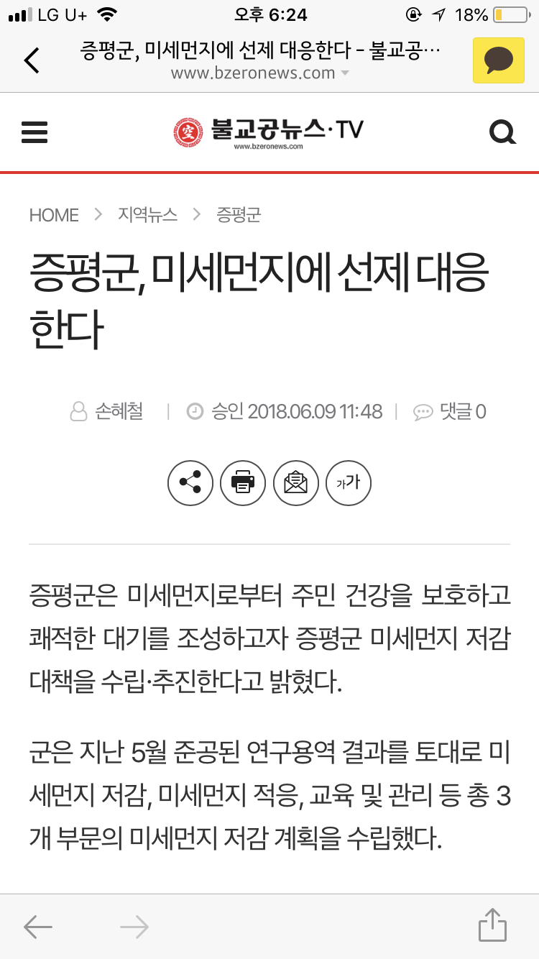
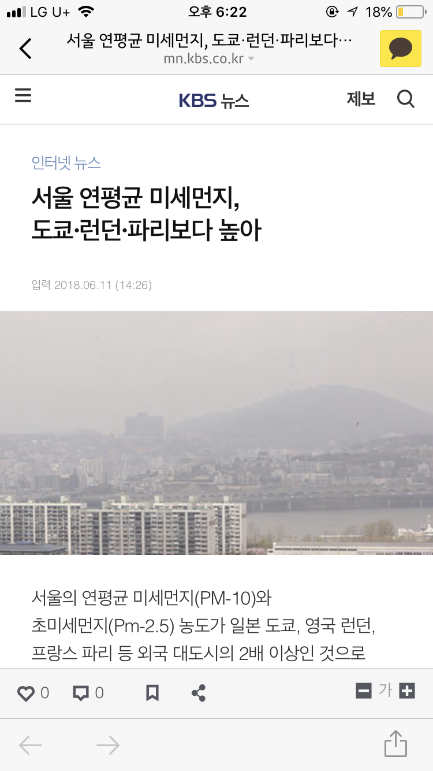
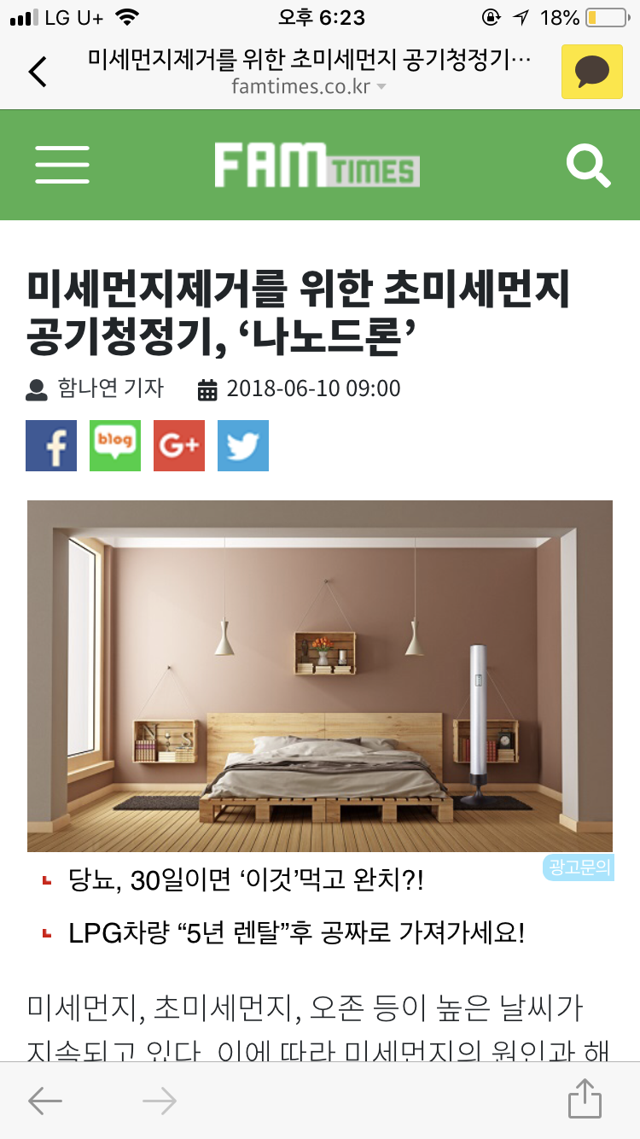
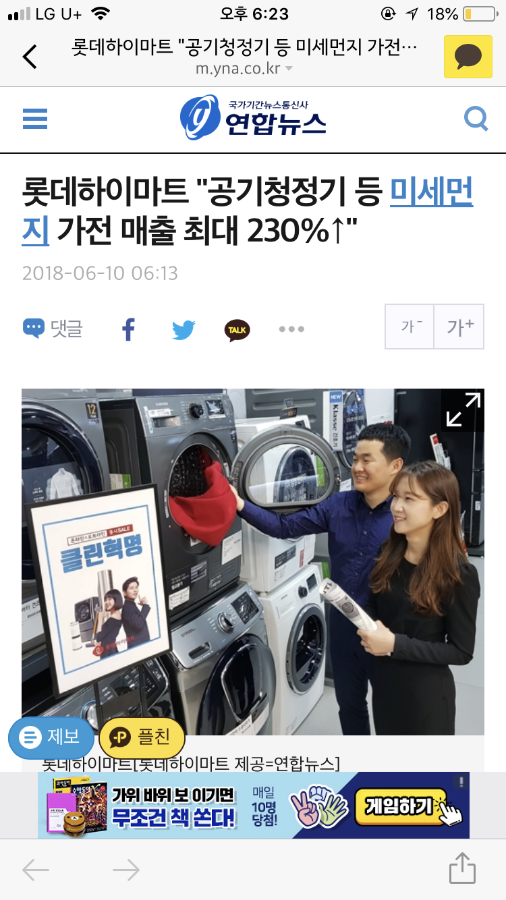
미세먼지
미세먼지

Slide 3
미세먼지

Slide 4


미세먼지 인포메이션
2018 종합설계1 프로젝트
김제헌 박기원 윤장웅

Slide 5
미세먼지 인포메이션
2018 종합설계1 프로젝트
김제헌 박기원 윤장웅

Slide 6

미세
포
[
]
우리집 미세먼지 측정
Home IoT 클라우드 시스템

Slide 7

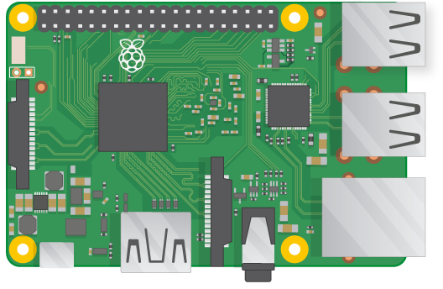









라즈베리 파이
아두이노
공공데이터포털
MainServer
미세먼지 센서
MySQL DB
AppServer
MySQL용 인스턴스
Server용 인스턴스
Mobile App

Slide 8


Slide 9

What is
?
IaaS 형태의 클라우드 컴퓨팅
오픈 소스 프로젝트

Slide 10
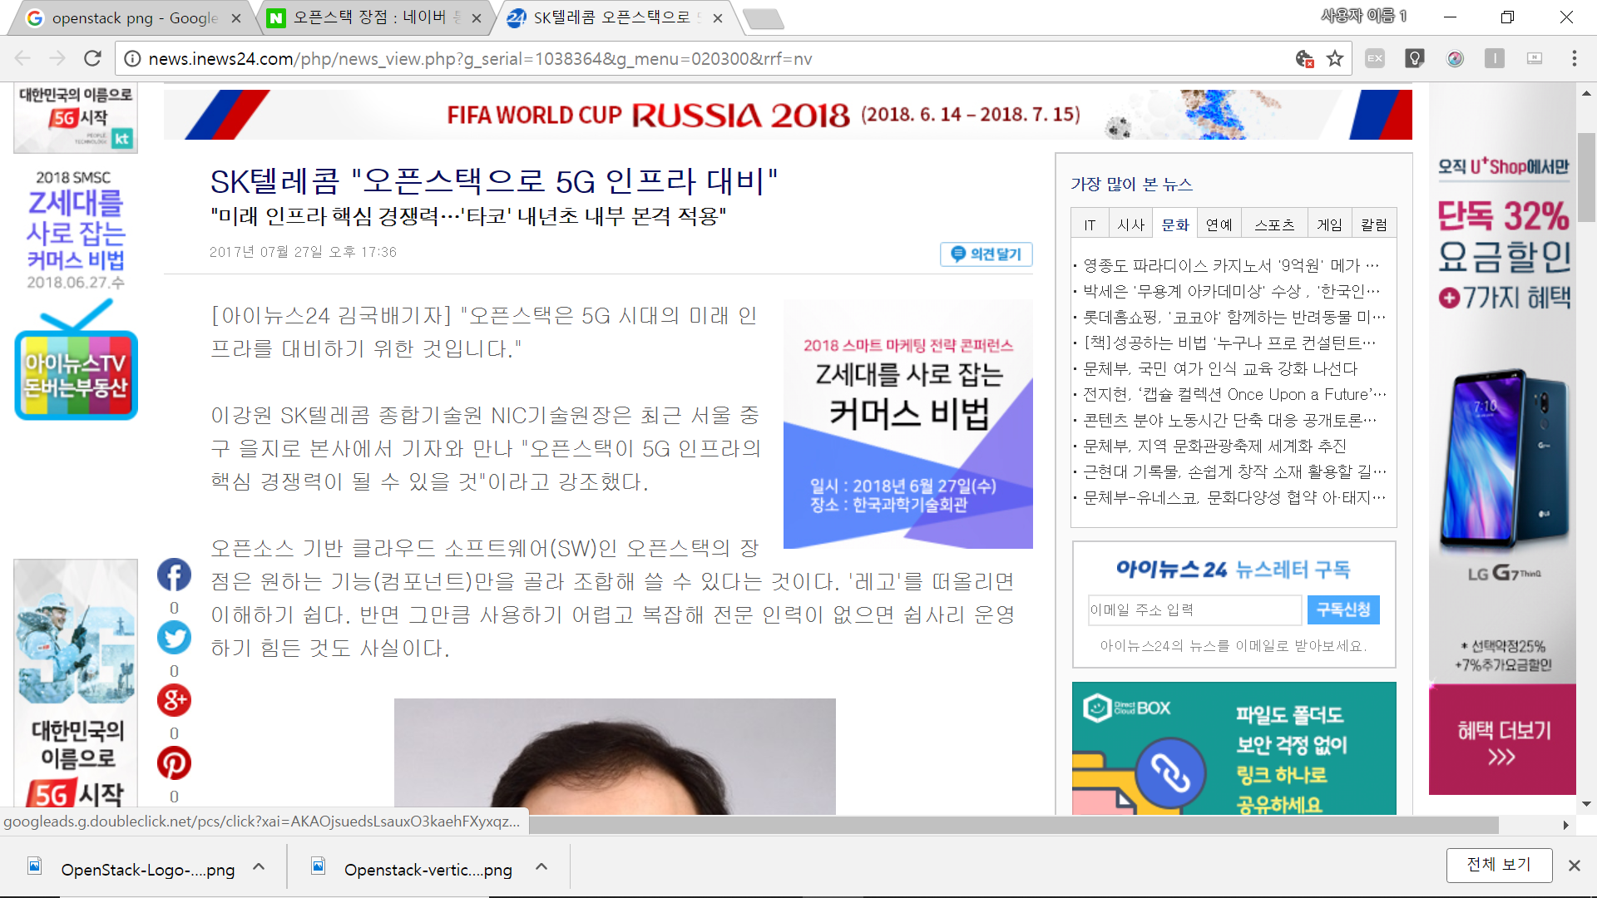
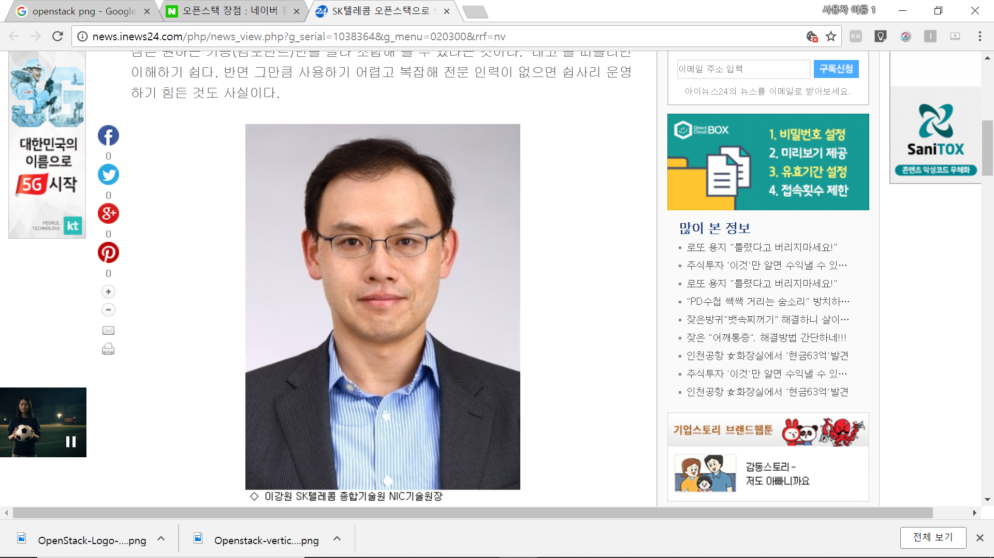
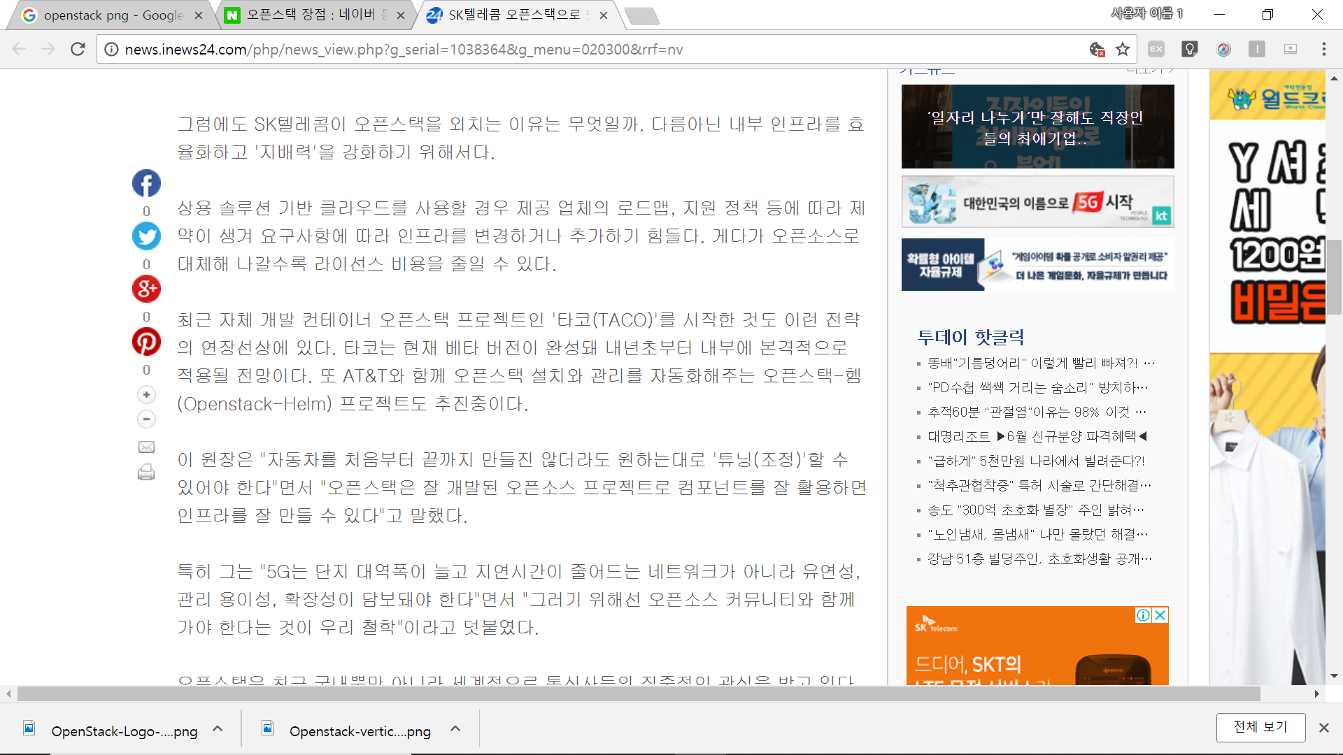
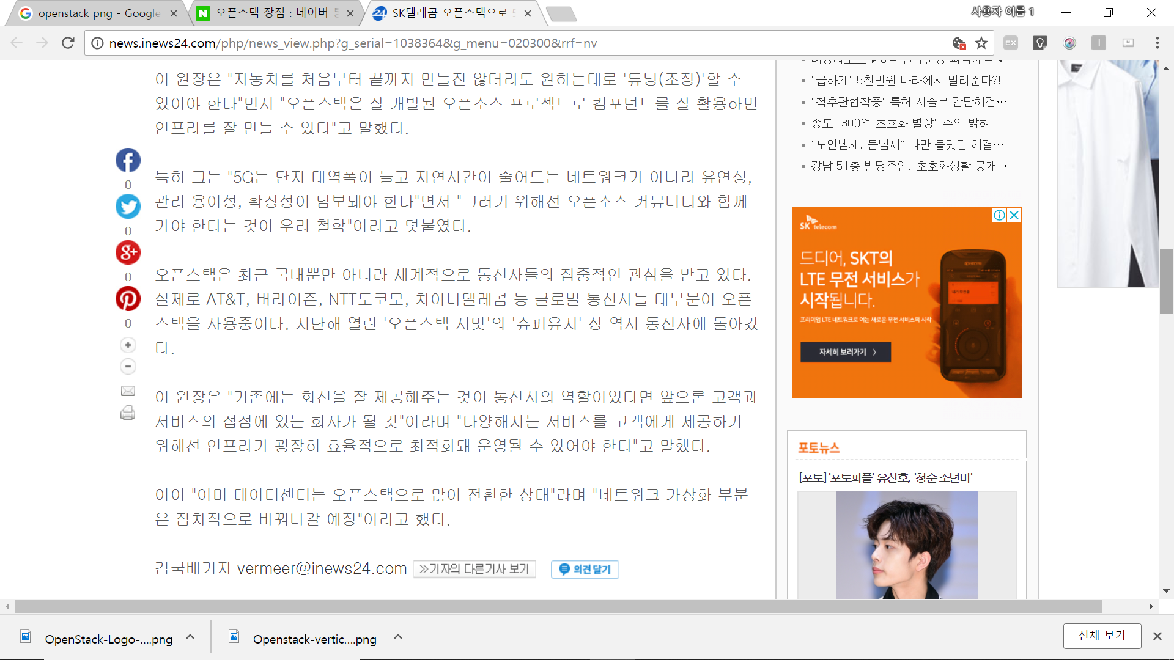

Slide 11
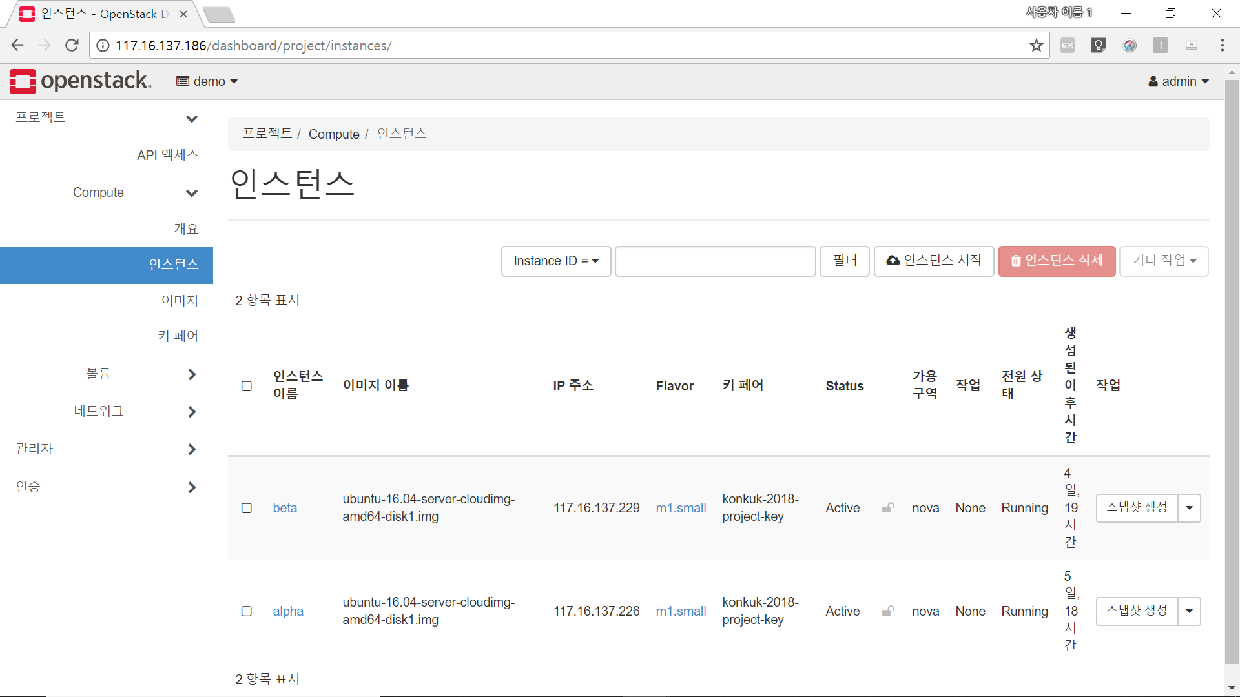
MySQL용 인스턴스
Server용 인스턴스

Slide 12

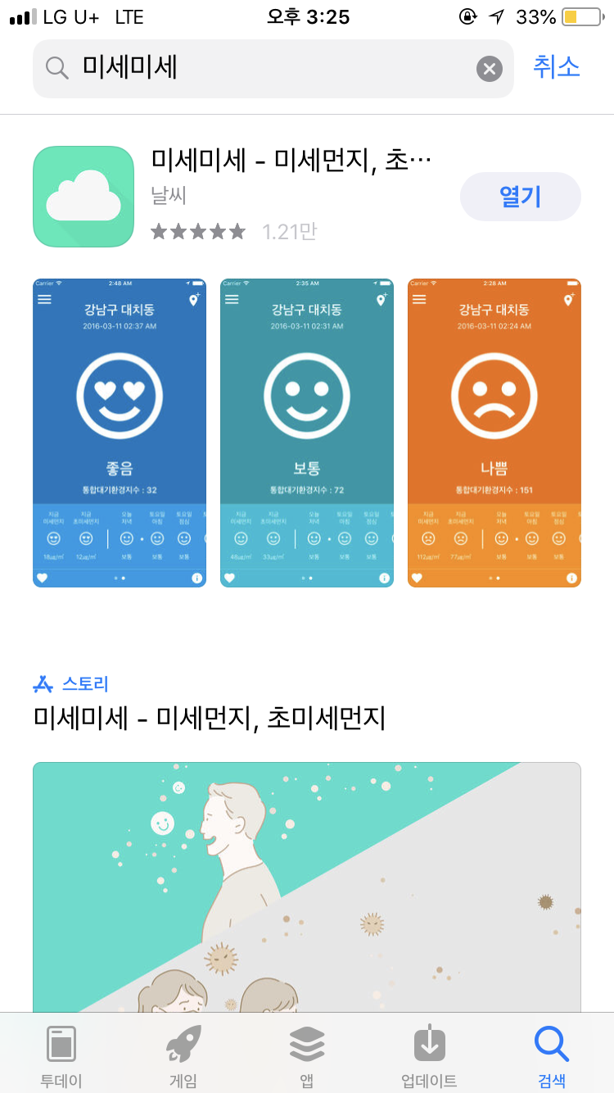
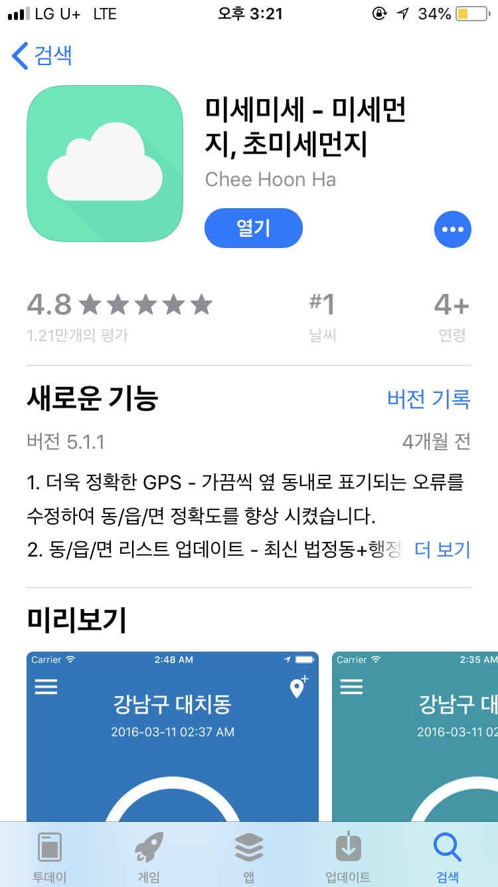
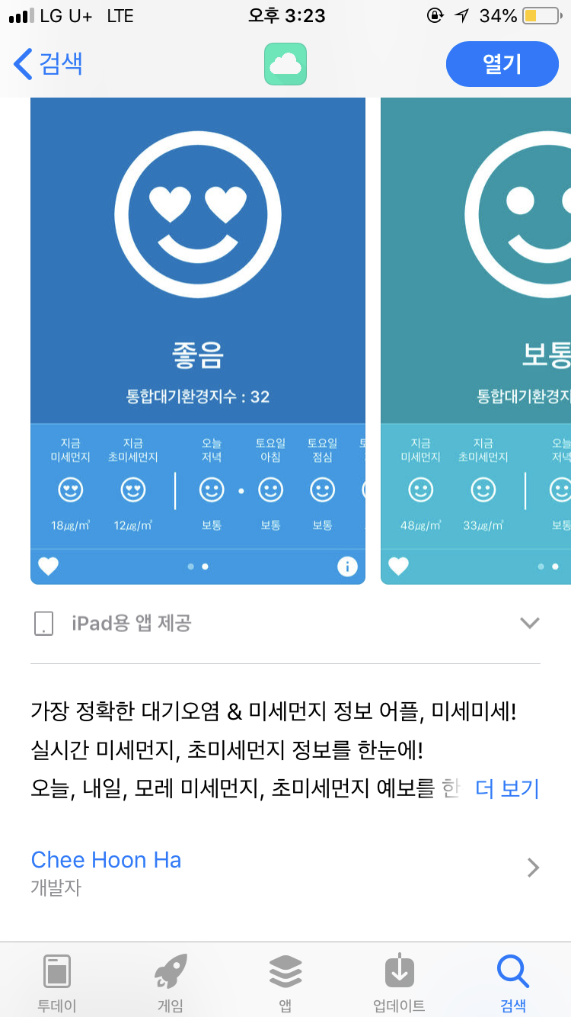
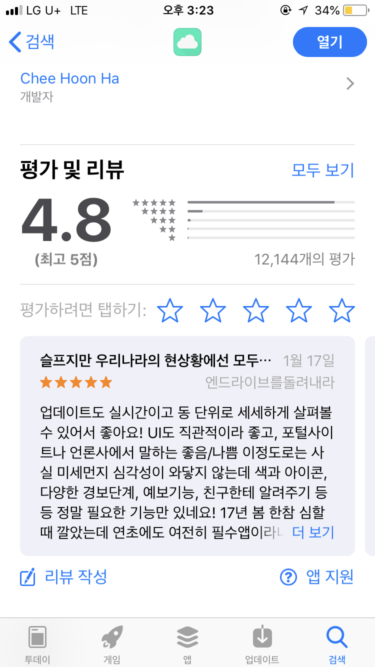

Slide 13




우리집의 미세먼지는 어떻게 알아?
그래서 나온 것이 바로

Slide 14


Slide 16
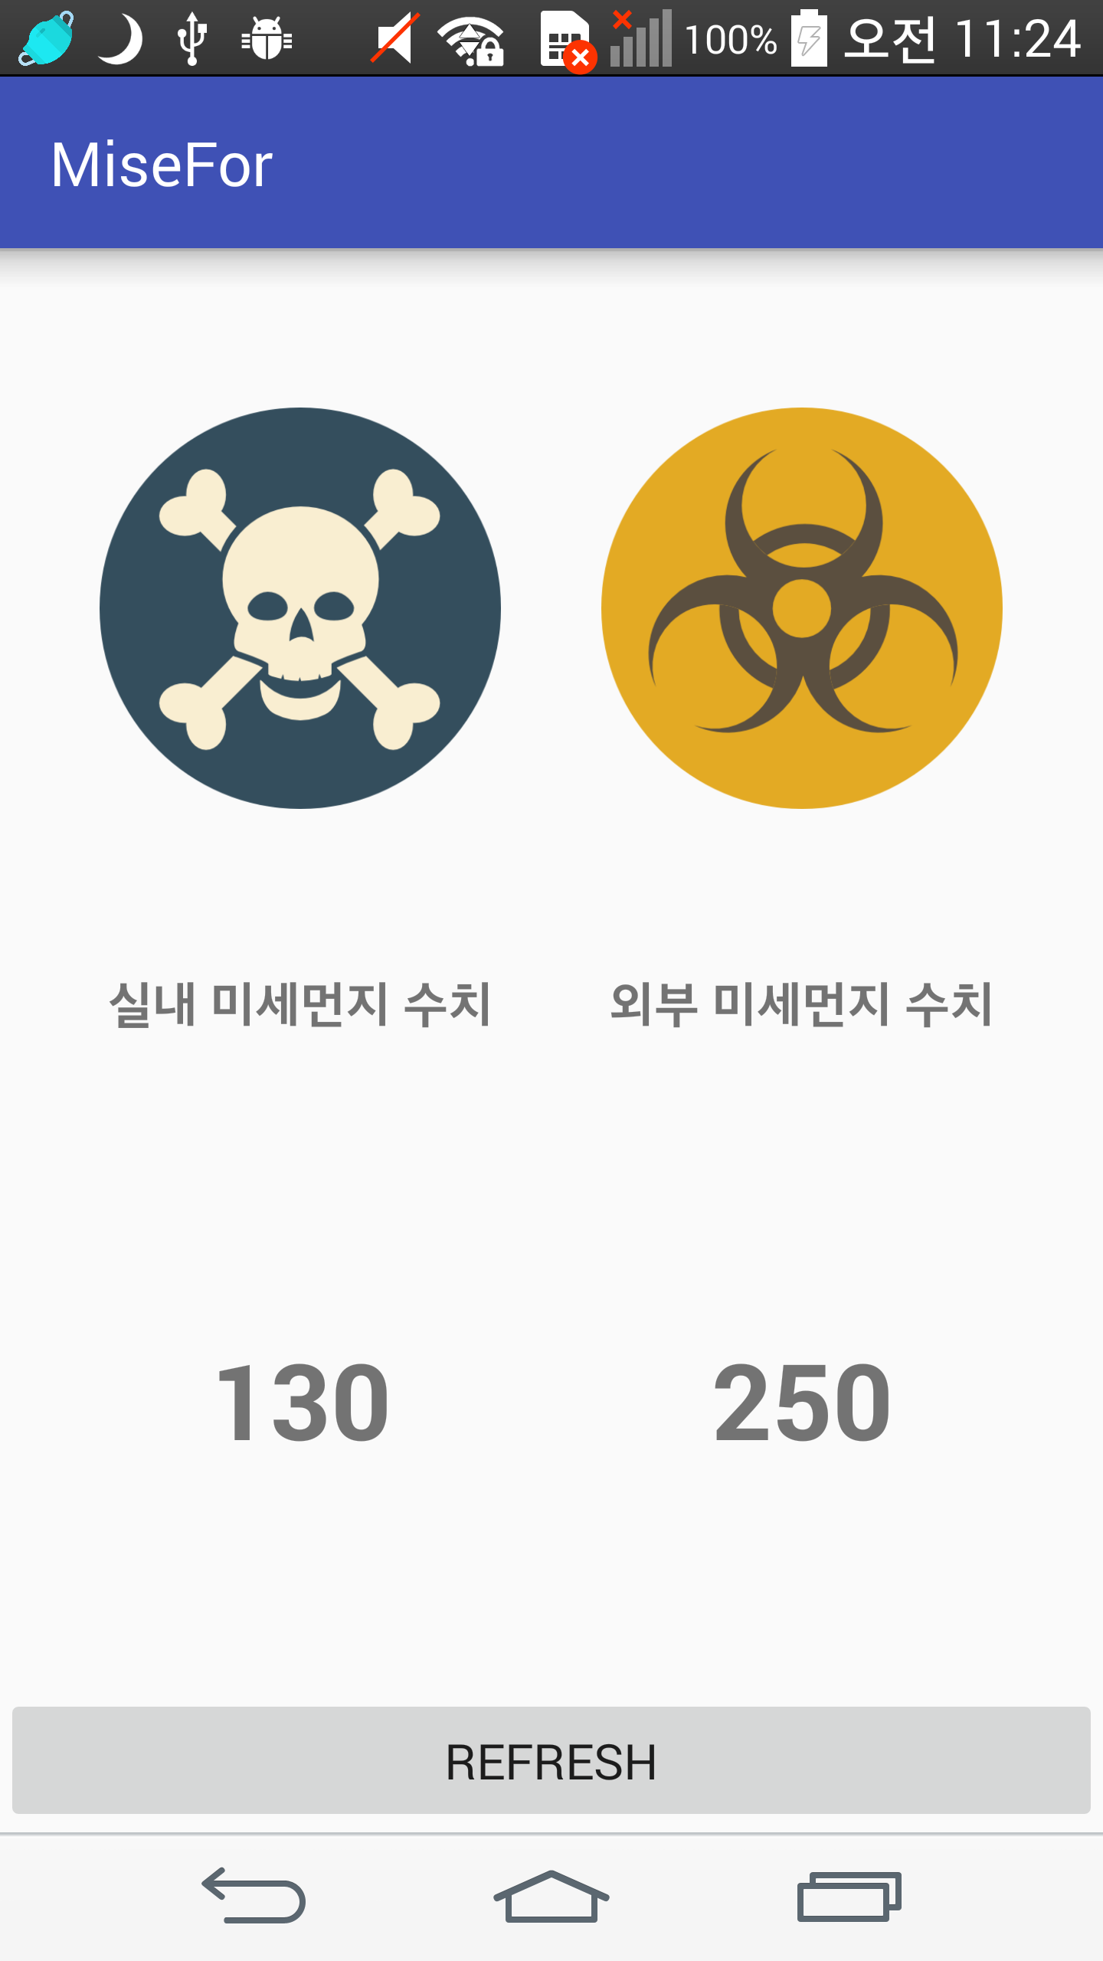

Slide 17






Slide 18
매우 좋음
0 ~ 30

Slide 19
보통
31 ~ 80

Slide 20
약간 나쁨
81 ~ 120

Slide 21
나쁨
121 ~ 200

Slide 22
매우 나쁨
201 ~

Slide 23
나쁨
121 ~ 200
매우 나쁨
201 ~

Slide 24
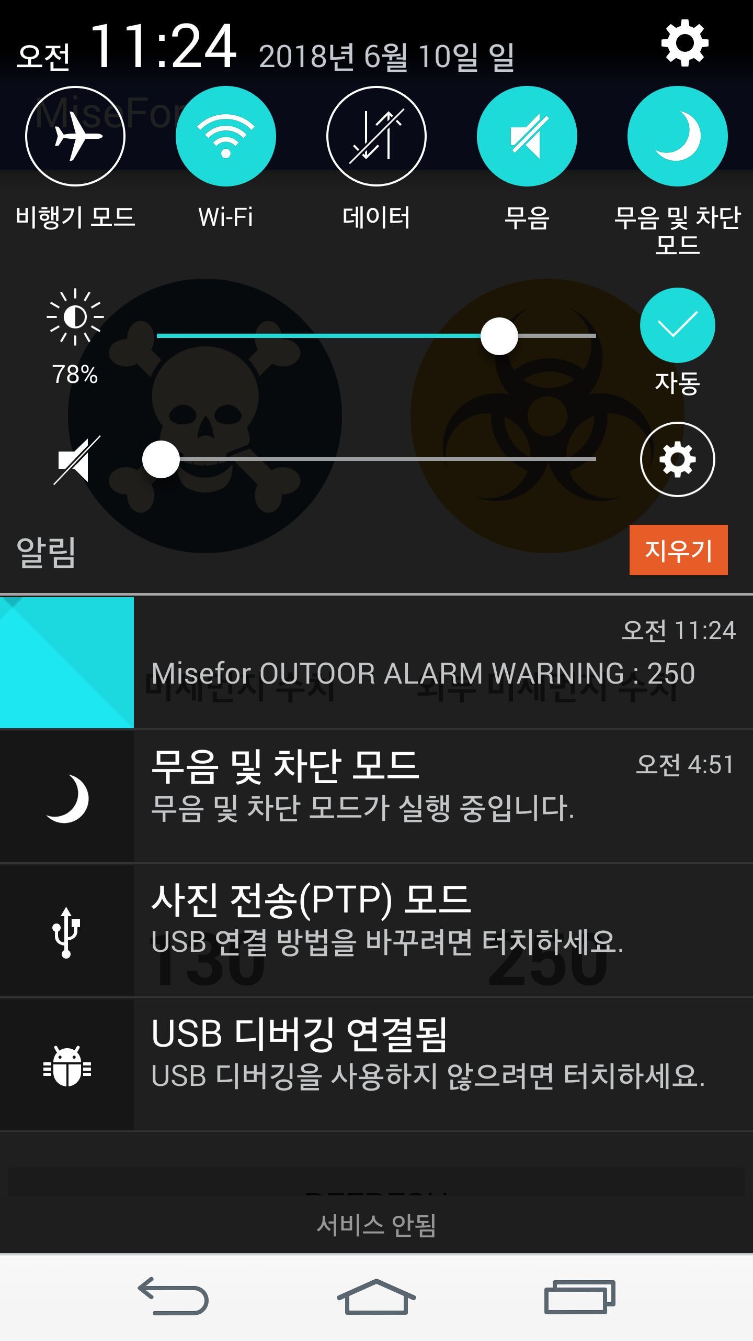
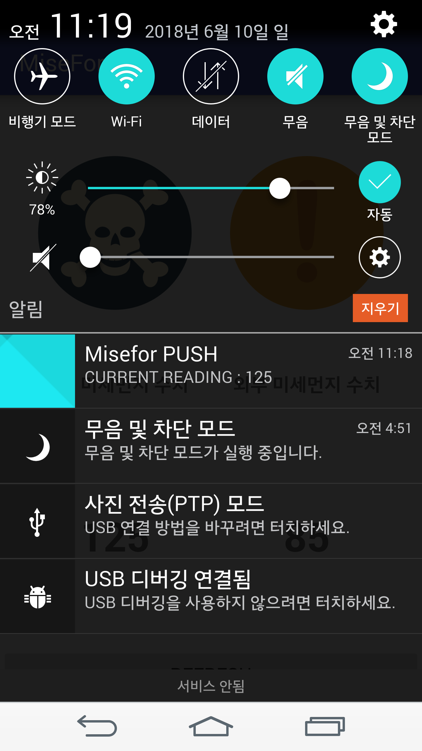

Slide 25
시연을 한번 해보겠습니다
시연을 한번 해보겠습니다

